Slide 1
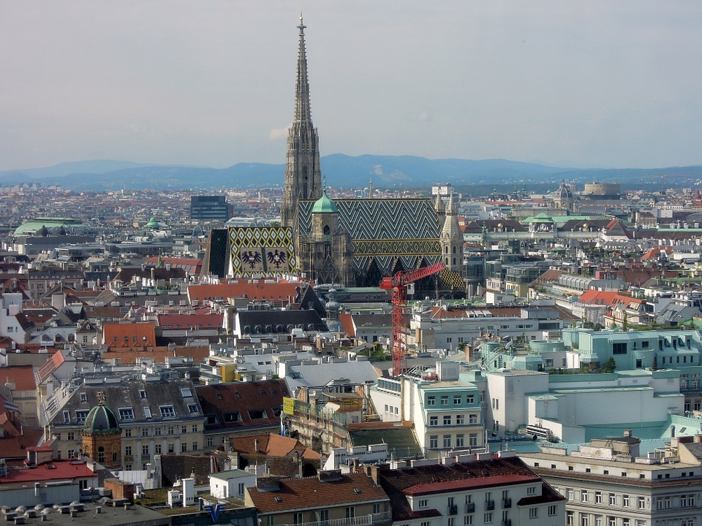
Wien 10.3. – 14.3.2017

Slide 2
Musiikki
Kahvila- ja kaupunkikulttuuri
Tien kysyminen ja neuvominen
Lipun ostaminen
Kahvin tilaaminen
Ruoan tilaaminen
Taide
Asiointi kaupassa, hinta
Historia
Kuulumisten kysyminen
Hyvää päivänjatkoa!

Slide 3
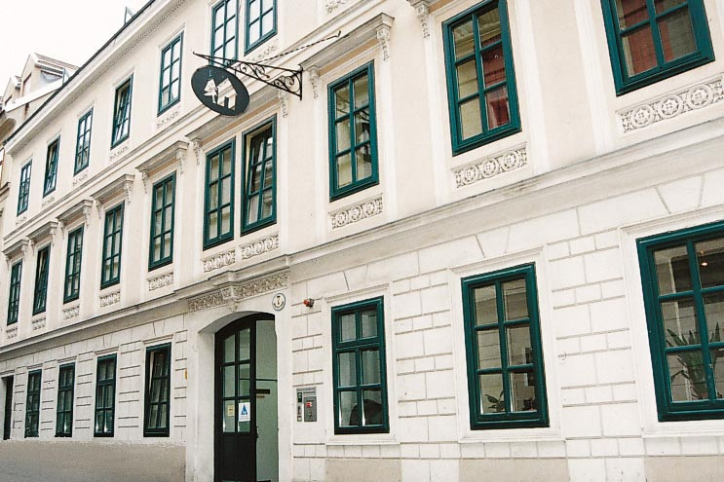
Majoitus, aamiainen | 76,10€
Paikan päällä kuluja mm.
Lentokentältä hostelliin ja takaisin tulo- ja paluupäivinä. | n. 13,00€
Wienkarte (72 tuntia = 3 vrk) | 24,90€
Konsertti (15€), elokuva (n. 9€), Time Travel Wienna (9€) | n. 32,00€
Ruokailua 5 x n. 20€ | n. 100,00€

Slide 4
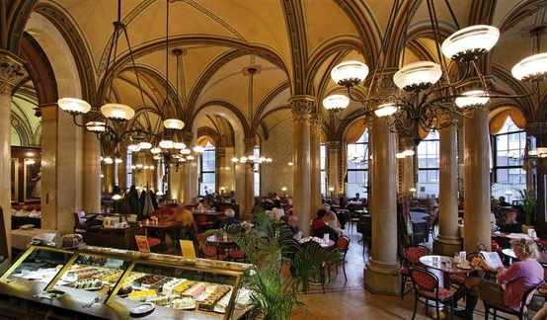
PERJANTAI 10.3.2017
- Klo 4.30 lähtö Iitin lukiolta lentokentälle linja-autokuljetuksella (koulu maksaa).
- Klo 8.30 lento Helsingistä (AY765), perillä Wienissä (Itävallan aikaa) klo 10.30 (AY768)
- Matkustus keskustaan
- Majoittuminen, JUGENDHERBERGE WIEN-MYRTHENGASSE
- Lounas (esim. keittolounas 3 - 4 euroa)
- Kaupunkikierros Jana – Stephansdom, keskusta
- Wiener Kaffeehäuserkultur - Kaffee und Kuchen - Central Café
- Päivän läpikäyntiä - nukkumaan (ajoissa nukkumaan, aikainen herätys)

Slide 5
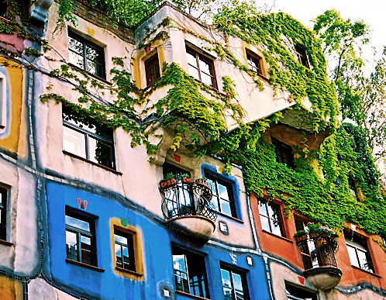
LAUANTAI 11.3.2017 Wienkarte
- Aamiainen klo 8.00
- Jättikirppis - Naschmarkt (kuuluisa herkkutori) - lähellä Art Nouveau julkisivut, Karlsplatzin asema, Secession
- Hundertwasserhäuser -> Kunst Haus Wien - Lounas
- Keskusta: Amazing Race -peli
- Naturhistorisches Museum (geöffnet 9.30 – 18.30)
- Elokuvat
- Päivän läpikäyntiä ja nukkumaan

Slide 6
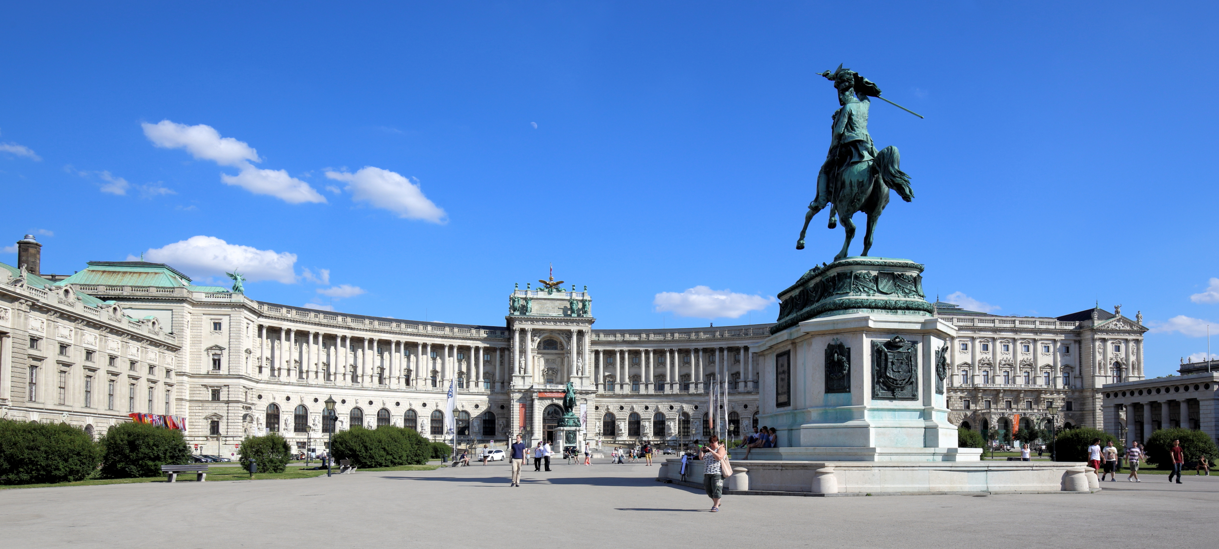
SUNNUNTAI 12.3.2017 Wienkarte
- Aamiainen Jugendherbergissä klo 9.00
- Schönbrunn + picknick linnan puistossa
- Lounas
- Belvedere – Gustav Klimt Suudelma
- Amazing Race – peli keskustassa
- Haus der Musik – interaktiivinen musiikkimuseo, klo 18.00 (avoinna klo 22 asti)
- Päivän läpikäyntiä ja nukkumaan

Slide 7
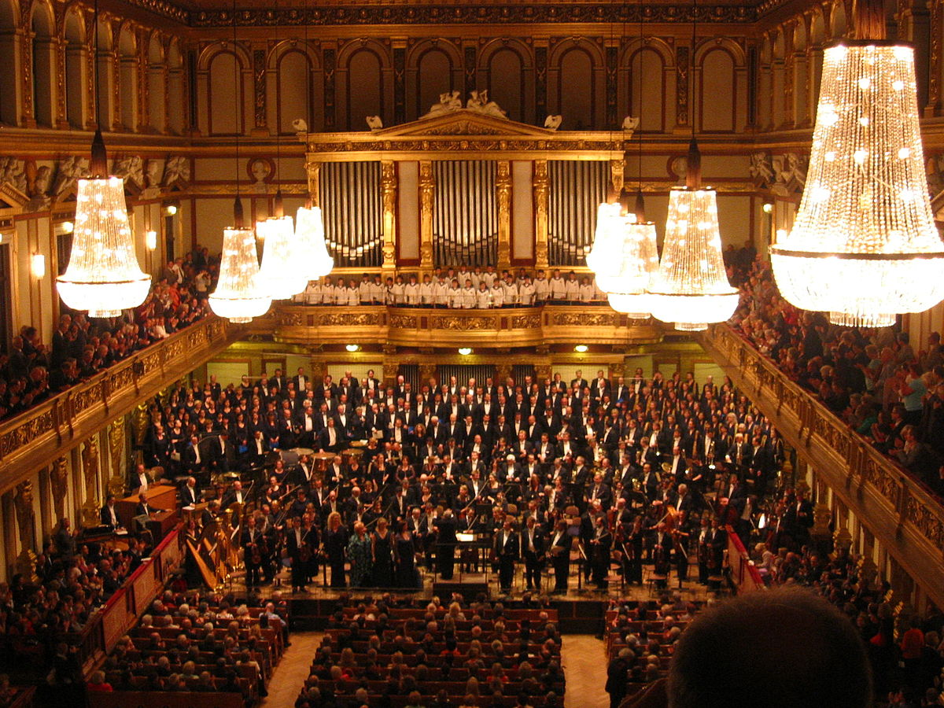
MAANANTAI 13.3.2017 Wienkarte
- Aamiainen klo 9.00
- Kuvataide - Leopoldmuseum - Gustaf Klimt
- Lounas Museumsquarter -ravintolassa
- Hofburg, Sissi, Time Travel Vienna -show, Spanische Hofreitschule
- Wieniläisen koulun konsertti illalla (Wiener Philhamoniker -sali) Lippu noin 14 Euroa (das Programm: Anton Bruckner - 4.Symphonie und Franz Schubert - Messe Nr 6.)
- Yhteinen ruokailu Wiener Schnitzel Figlmüller

Slide 8
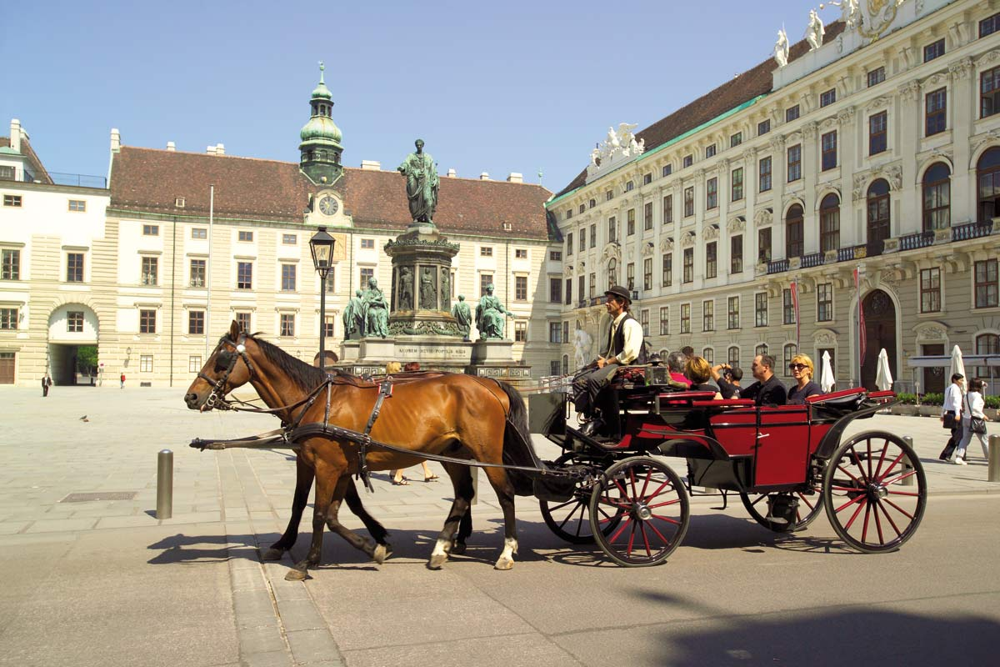
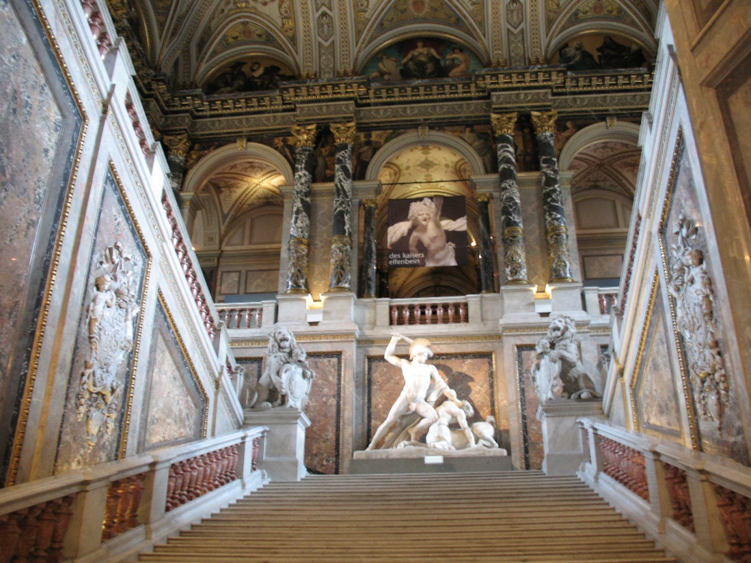
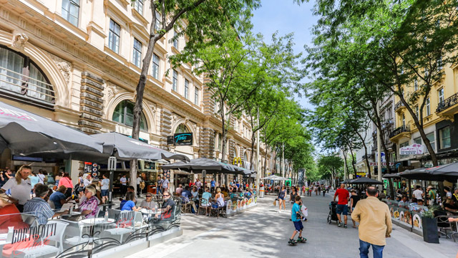
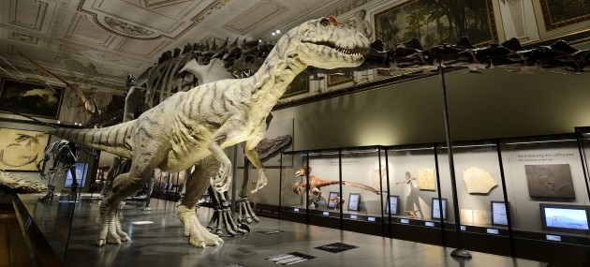
TIISTAI 14.3.2017
- Aamiainen klo 9.00
- Amazing Race – tehtävä loppuun
- Kunsthistorisches Museum (geöffnet 10 – 18)
- tehtäviä kaupungilla, valokuvaus yms.
- Lähtö lentokentälle n. klo 16.00 yhteistaksi
- Lento Suomeen klo 19.15 - 22.45 (AY 768)
- Bussikuljetus lukiolle 23.30 - 01.00

Slide 9
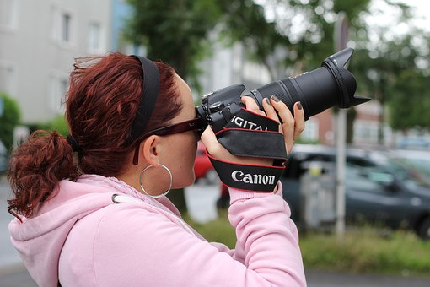
Matkatehtävät
- Kuvataidetehtävä (Tarja Lehtivarjo)
- Historiatehtävä (Matti Rantonen)
- Valokuvaustehtäviä päivittäin
- Kielitehtäviä kaupungilla
- Matkapäiväkirja pareittain (> sivut Pedanettiin)

Slide 10

MATKA/MATKATAVARA
VAKUUTUS
EUROOPPALAINEN SAIRASVAKUUTUSKORTTI
PASSI
Kela

Slide 11
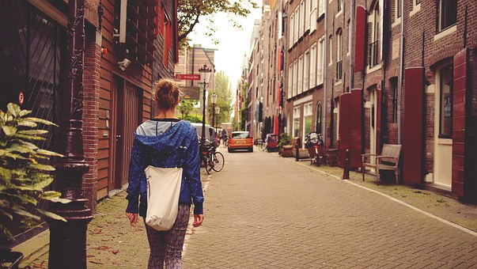
Vesipulloa kannattaa kuljettaa mukana!
Mukaan matkalle:
eväät mukaan perjantaina bussiin ja lentokentälle
(EI KANNATA OSTAA MITÄÄN LENTOKENTÄLTÄ!!!!! KALLISTA!)
kaupunkireppu (vesipullo ja hieman evästä)
hyvät, mukavat, sisään ajetut kengät (EI UUDET!)
tarpeeksi vaatteita (kerrospukeutuminen), sateenvarjo/takki
kamera/kännykkäkamera
muistiinpanovälineet
henkilökohtaiset tarvikkeet
maks. 1 käsimatkatavara 8 kg ja maks. 1 matkalaukkua à 23 kg

